Slide 1
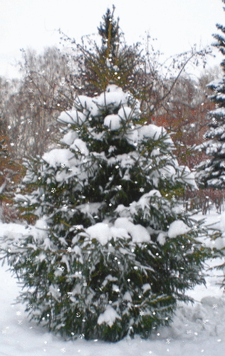
Почему нельзя рубить елки?
Эльвира Владимировна Хвостова –
учитель начальных классов
МОУ «Волосовская начальная общеобразовательная школа»

Slide 2
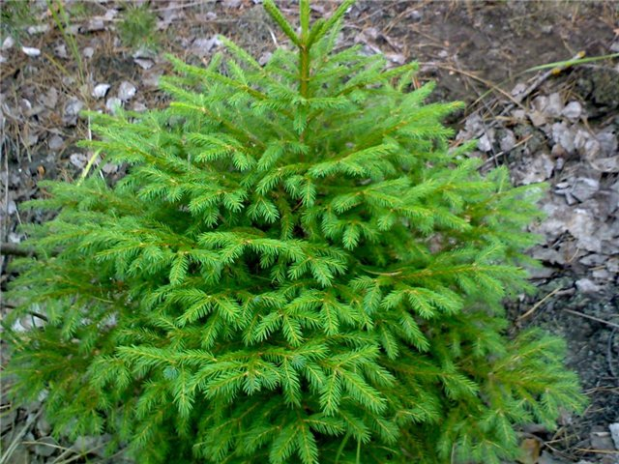
В лесу родилась елочка,
В лесу она росла.

Slide 3
Метель ей пела песенку:
«Спи елочка бай, бай.»
Мороз снежком укутывал,
Смотри не замерзай.

Slide 4
Срубили нашу елочку
Под самый корешок.

Slide 5
Вот что станет с лесом, если каждый срубит хотя бы одну елку.

Slide 6
Не губите красоту русского леса!!!

